Slide 1
OpenGL编程

Slide 2
OpenGL编程
OpenGL简介
OpenGL简单编程
使用OpenGL绘图

Slide 3
OpenGL简介
OpenGL从哪里来?
OpenGL是近几年发展起来的一个性能卓越的三维图形标准，它是在SGI等多家世界闻名的计算机公司的倡导下，以SGI的GL三维图形库为基础制定的一个通用共享的开放式三维图形标准。
什么是OpenGL?
OpenGL是一个用于图形渲染的API（应用程序编程接口），并不是一门编程语言，更像是一个函数库，提供了一些预包装的功能，使用OpenGL，可以创建优雅而漂亮的3D图像。OpenGL独立于窗口系统和操作系统，以它为基础开发的应用程序可以十分方便地在各种平台间移植；OpenGL使用简便，效率高。

Slide 4
OpenGL编程
OpenGL简介
OpenGL简单编程
  OpenGL函数库和头文件
  OpenGL编程规范
  OpenGL编程框架
  OpenGL编程举例
使用OpenGL绘图

Slide 5
OpenGL函数库和头文件
函数库
  GL函数库
  GLU函数库
  GLUT函数库
动态链接库
  opengl32.dll
  glu32.dll
  glut32.dll
  前面两个动态链接库均位于Windows的system目录，最后一个需手动添加。
静态链接库
  opengl32.lib
  glu32.lib
  glut32.lib
  前面两个均位于编译环境的Lib目录，最后一个需手动添加。
头文件
  #include <GL/gl.h>
  #include <GL/glu.h>
  #include <GL/glut.h>
  前面两个均位于编译环境的Include下的GL目录，最后一个需手动添加。

Slide 6
OpenGL编程规范
为了使OpenGL代码更易于从一个平台移植到另一个平台，OpenGL定义了自己的数据类型。
这些数据类型可以映射到正常的C数据类型，也可以在OpenGL程序中使用标准的C数据类型。
OpenGL数据类型 | 内部表示形式 | 对应的C类型 | 后缀
GLbyte | 8位整数 | char | b
GLshort | 16位整数 | short | s
Glint, GLsizei | 32位整数 | long | l
GLfloat, GLclampf | 32位浮点数 | float | f
GLdouble, GLclampd | 64位浮点数 | double | d
GLubyte, GLboolean | 8位无符号整数 | unsigned char | ub
GLushort | 16位无符号整数 | unsigned short | us
GLuint, GLenum, GLbitfield | 32位无符号整数 | usigned long | ui

Slide 7
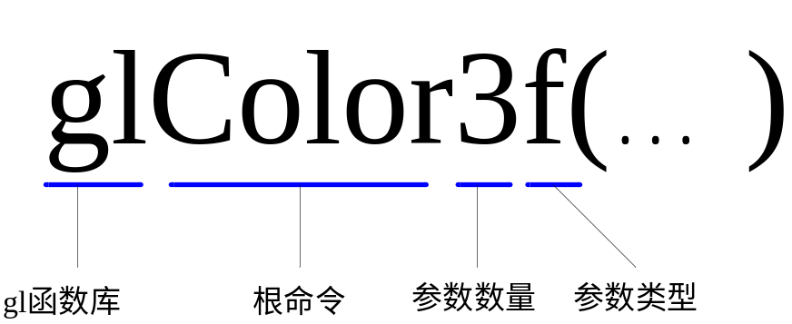
OpenGL编程规范
绝大多数OpenGL函数都遵循一种命名约定，它可以告诉你这个函数来自哪个函数库，并且还提示函数将接受的参数个数和类型。

Slide 8
OpenGL编程框架
基于GLUT的OpenGL程序框架：
  配置打开窗口
  初始化OpenGL状态
  注册输入回调函数
    RenderScene
    ChangeSize
    input: keyboard, mouse, etc.
  进入事件处理循环

Slide 9
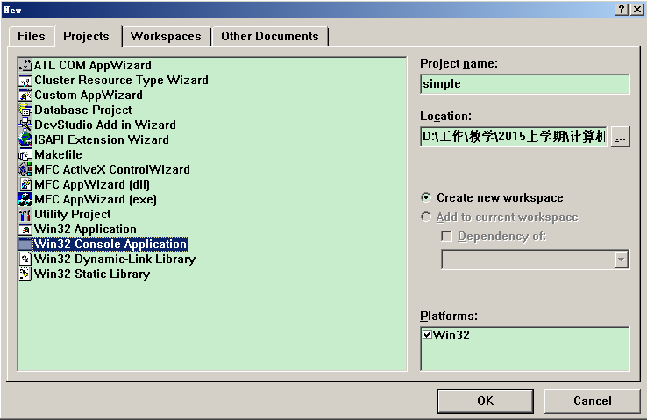
OpenGL编程举例
设置编程环境
  将glut32.dll、glut32.lib、glut.h分别添加到相应的目录底下；
  打开Visual c++6.0,建立console应用程序，添加空工程；

Slide 10
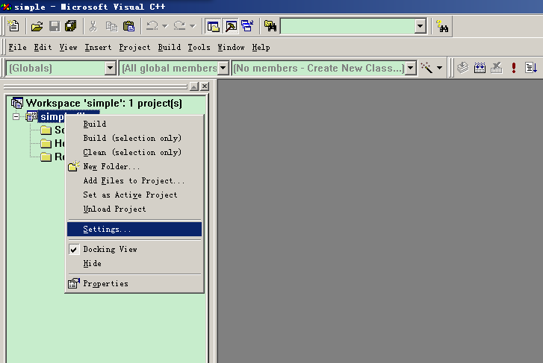
简单程序
设置编程环境
  链接静态链接库；
    右键点击工程文件，在下拉菜单中点击“Settings”；

Slide 11
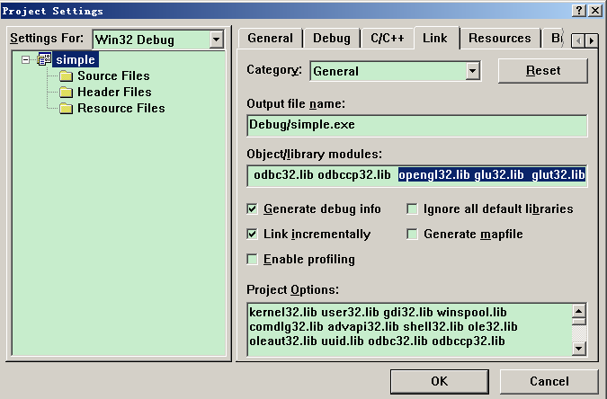
简单程序
设置编程环境
  链接静态链接库；
    在打开的窗口中，选择“Link”选项卡，在库模块列表里添加opengl32.lib、glu32.lib、glut32.lib；

Slide 12
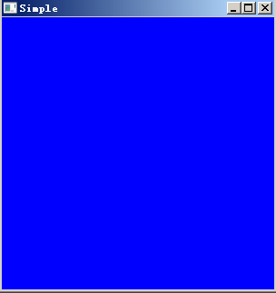
简单程序
#include <gl/glut.h>
//设置渲染状态
void init()
{
glClearColor(0.0f,0.0f,1.0f,1.0f);
}
//绘制场景
void RenderScene()
{
glClear(GL_COLOR_BUFFER_BIT);//用当前清除颜色清除窗口
glFlush();//刷新绘图命令
}
void main( )
{
glutInitDisplayMode(GLUT_RGB|GLUT_SINGLE);
glutCreateWindow("Simple");
init();
glutDisplayFunc( RenderScene );
glutMainLoop();
}

Slide 13
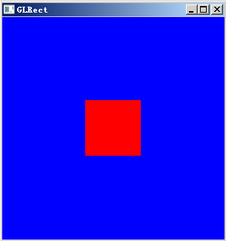
用OpenGL绘制形状（glrect.cpp）
要求：在蓝色的背景窗口上绘制一个红色的填充矩形，在移动窗口或改变窗口大小时，都能够正确的渲染。

Slide 14
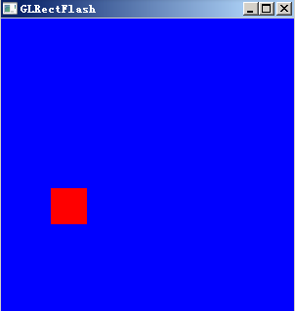
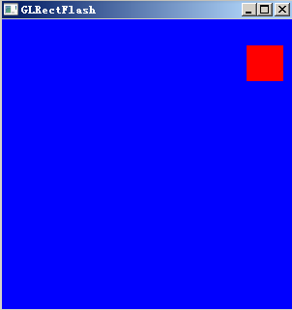
用OpenGL生成动画（glrectflash.cpp）
要求：在蓝色的背景窗口上绘制一个红色的填充矩形，让它在窗口中移动，当它触碰到窗口的边缘时就会反弹。

Slide 15
OpenGL编程
OpenGL简介
OpenGL简单编程
使用OpenGL绘图

Slide 16
使用OpenGL绘图
画点
  在OpenGL中，所有几何物体最终都由有一定顺序的顶点集来描述。
glBegin(GL_POINTS); //选择点作为图元
glColor3f(1.0,0.0,0.0);//把绘图颜色设置为红色
glVertex3f(-10.0,11.0,0.0);//指定一个点
glColor3f(1.0,1.0,0.0);//把绘图颜色设置为黄色
glVertex3f(-9.0,10.0,0.0);//指定另外一个点
glEnd();//完成画点

Slide 17
使用OpenGL绘图
画点
  定义顶点的函数：
glVertex2s(2,3);//表示一个空间顶点(2, 3, 0)
glVertex3d(0.0,1.0,3.1414926535);//表示用双精度浮点数定义一个顶点
glVertex4f(2.4,1.0,-2.2,2.0); //表示用齐次坐标定义一个顶点
GLfloat pp[3]={5.0,2.0,10.2};
glVertex3fv(pp); //表示用一个指针（或数组）定义顶点
齐次点坐标(x, y, z, w)即三维空间点坐标(x/w, y/w, z/w)

Slide 18
使用OpenGL绘图
画点
  在OpenGL中，所有被定义的顶点必须放在glBegain(mode)和glEnd()两个函数之间才能正确表达一个几何图元或物体，否则，glVertex*()不完成任何操作。
  Mode表示几何图元的描述类型。

Slide 19
使用OpenGL绘图(drawGeom.cpp)
GL_POINTS
GL_LINES
单个顶点集
多组双顶点线段
GL_LINE_STRIP
GL_LINE_LOOP
GL_POLYGON
不闭合折线
闭合折线
单个简单填充凸多边形
GL_TRIANGLES
GL_QUADS
多组独立填充三角形
多组独立填充四边形
GL_TRIANGLE_STRIP
GL_QUAD_STRIP
线型连续填充三角形串
连续填充四边形串
GL_TRIANGLE_FAN
扇形连续填充三角形串

Slide 20
使用OpenGL绘图
采用DDA算法在屏幕上画一条直线（LineDDA.cpp）
采用中点线算法在屏幕上画一条直线
采用中点圆算法在屏幕上画一个圆

